Slide 1
Муниципальное бюджетное дошкольное образовательное учреждение «Детский сад №20» Изобильненского городского округа Ставропольского края
Тема выступления
Профессиональная компетенция педагога как необходимое условие повышения качества образования
Старший воспитатель: Кривенко Г.В.

Slide 2
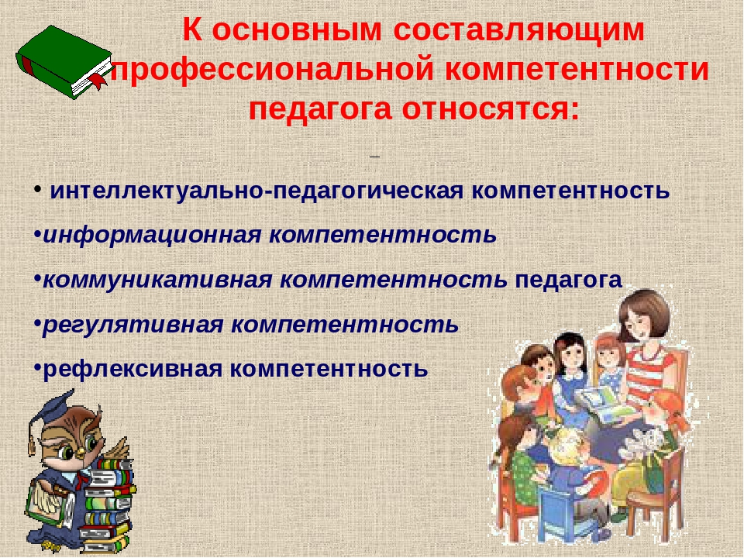

Slide 3
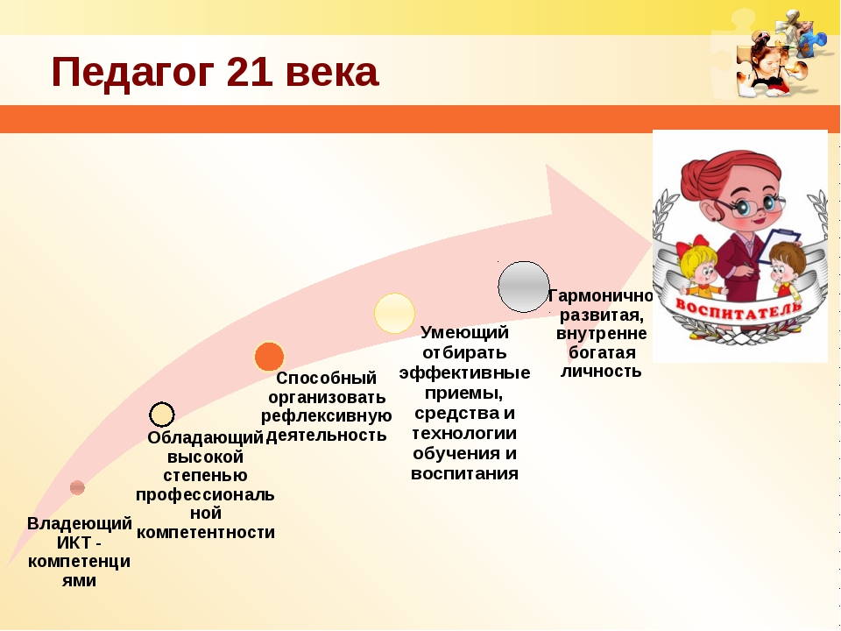
Воспитатель 21 века

Slide 4
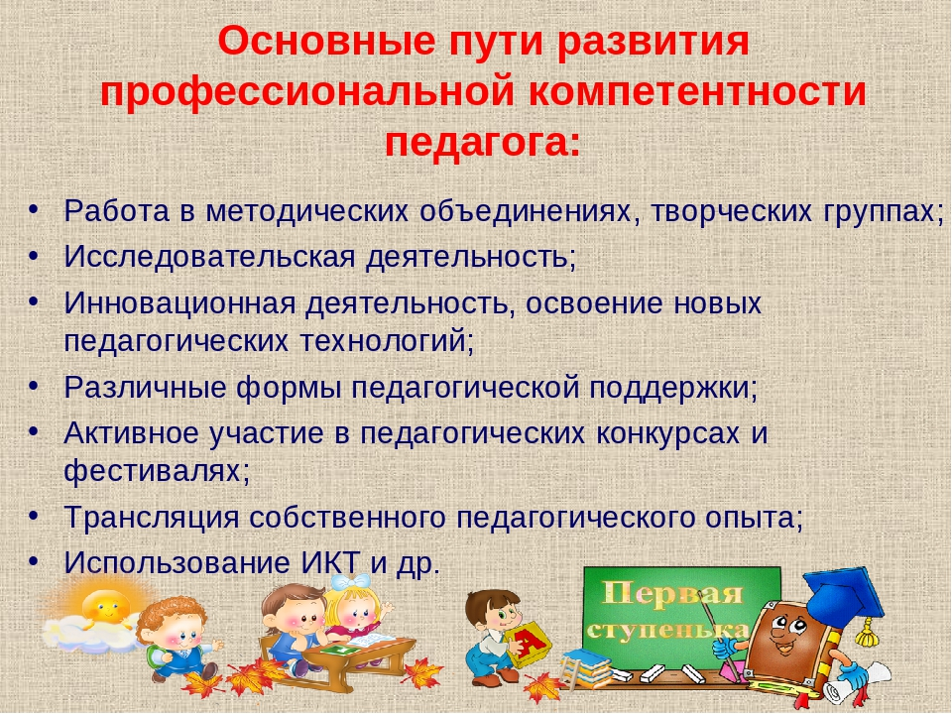

Slide 5


Slide 6
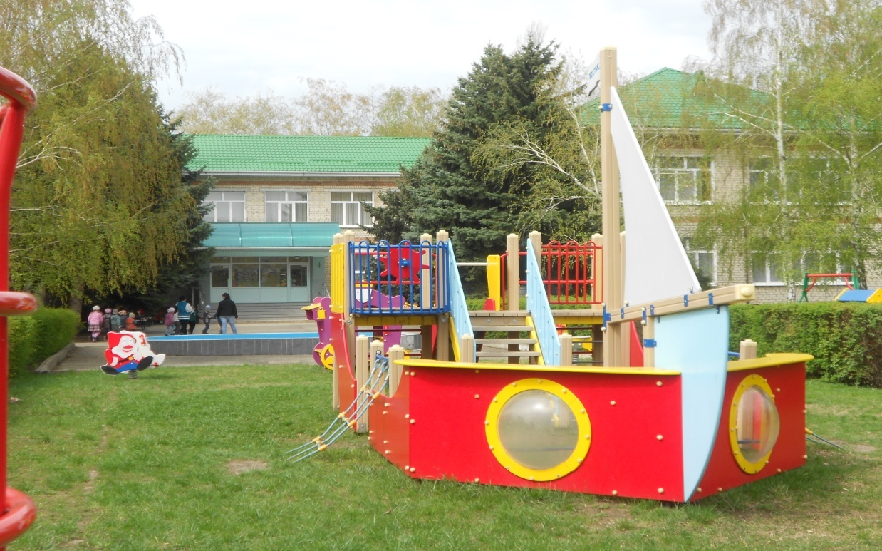
Творческих успехов!
СПАСИБО ЗА ВНИМАНИЕ

